Slide 1

Формирование функциональной грамотности в семье и школе

Slide 2
Функциональная грамотность
Это способность человека использовать знания и приобретённые навыки для решения широкого спектра жизненных задач.
1
Читательская грамотность
2
Математическая грамотность
3
Естественно-научная грамотность
4
Финансовая грамотность
5
Глобальные компетенции
6
Креативное мышление

Slide 3

Функциональная грамотность
Дополнительное образование
Школа
Семья
ДОУ

Slide 4
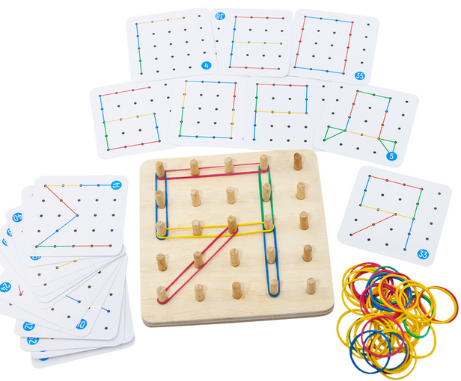
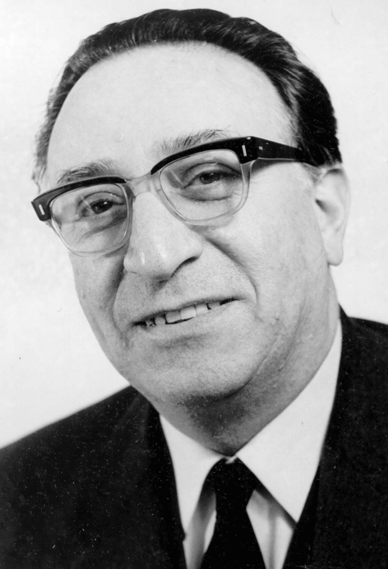
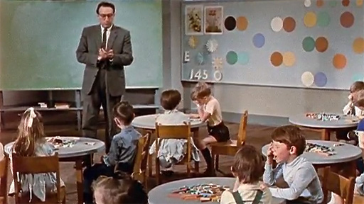
Геоборд
Калеб Гаттегно

Slide 5
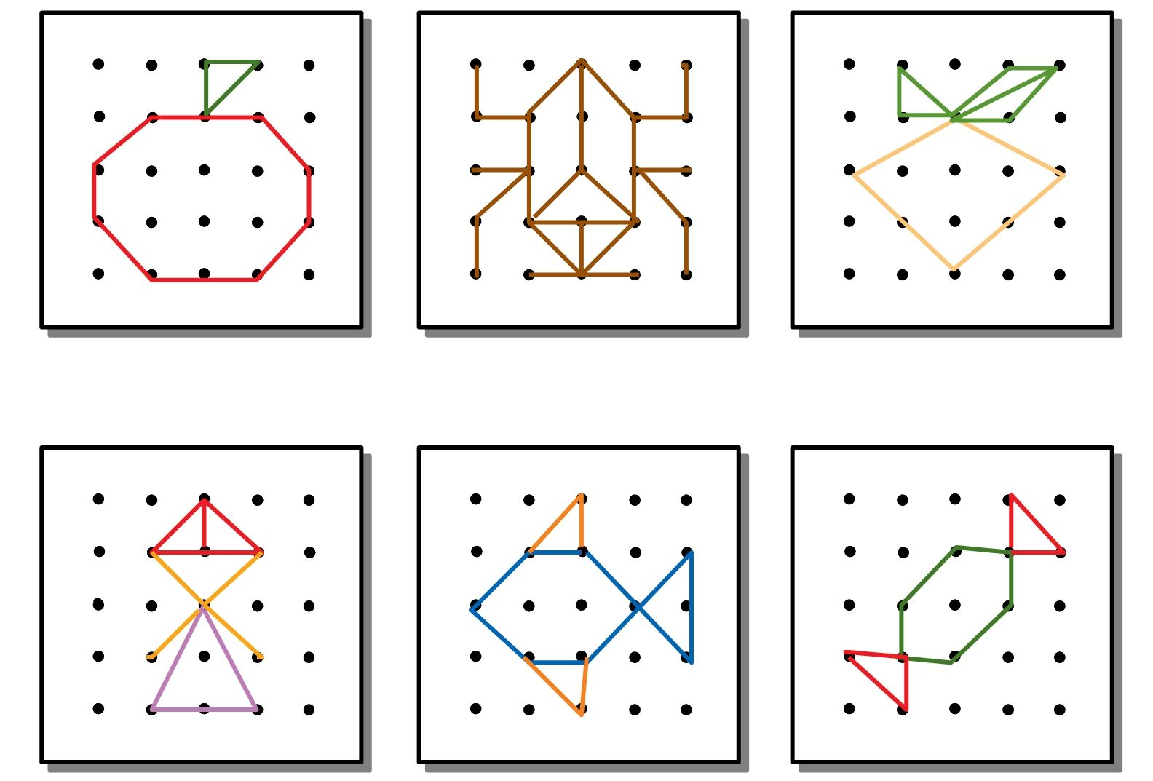
Геоборд

Slide 6
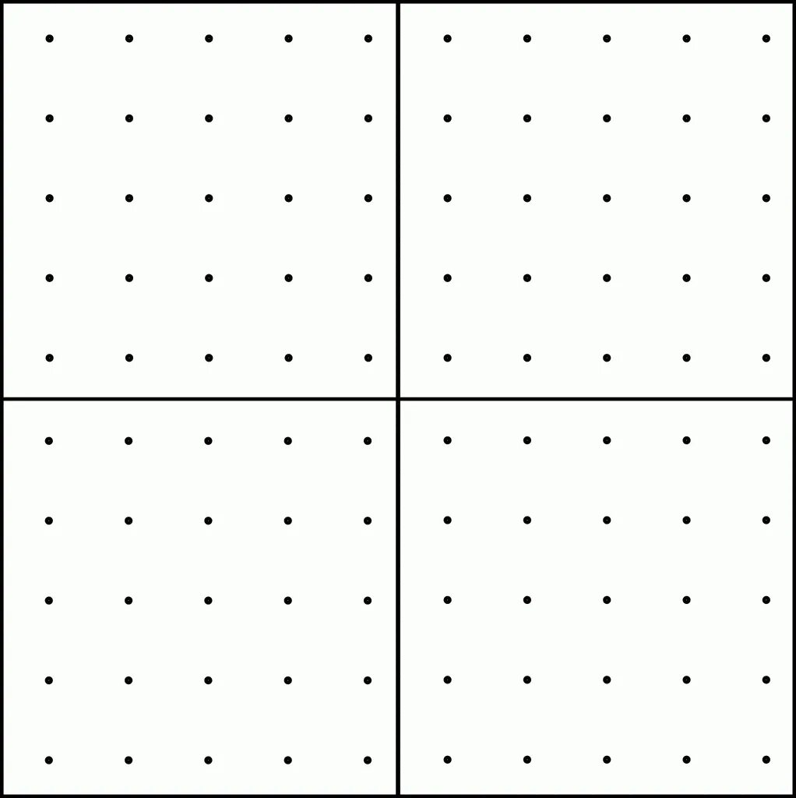

Геоборд

Slide 7

Геоборд
Многоугольник — это геометрическая фигура, которая образована замкнутой ломаной линией, не имеющей пересечений с самой собой.

Slide 8
Геоборд

Slide 9

Математическая грамотность
Математические методы принятия решений
Финансовая грамотность
Финансовая арифметика

Slide 10
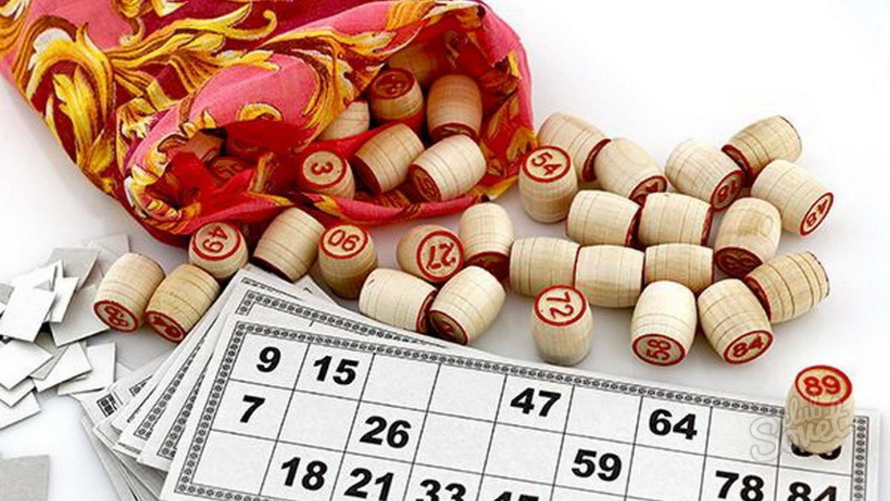
ЛОТО

Slide 11

Лотерея
Можно ли выигрыш в лотерею отнести к постоянным источникам дохода?
Легко ли выиграть в лотерею?
(Математическая оценка вероятности выигрыша)

Slide 12
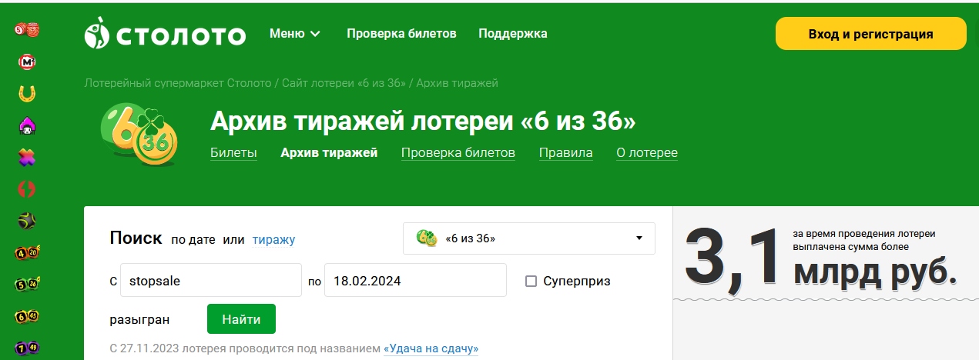
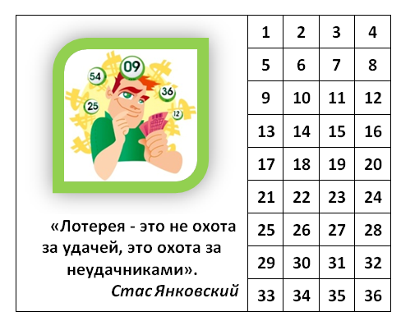
Лотерея

Slide 13
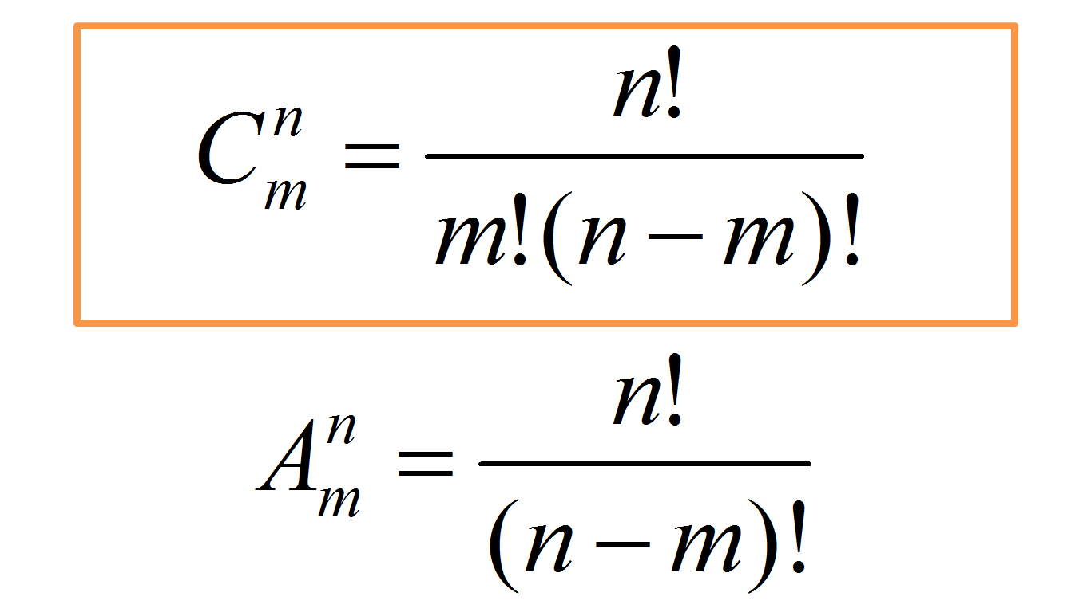
Лотерея

Slide 14
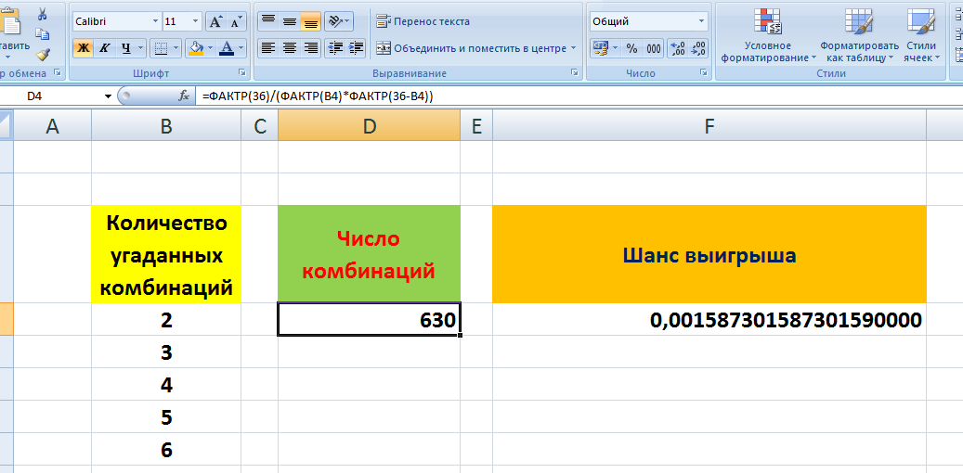
Лотерея

Slide 15
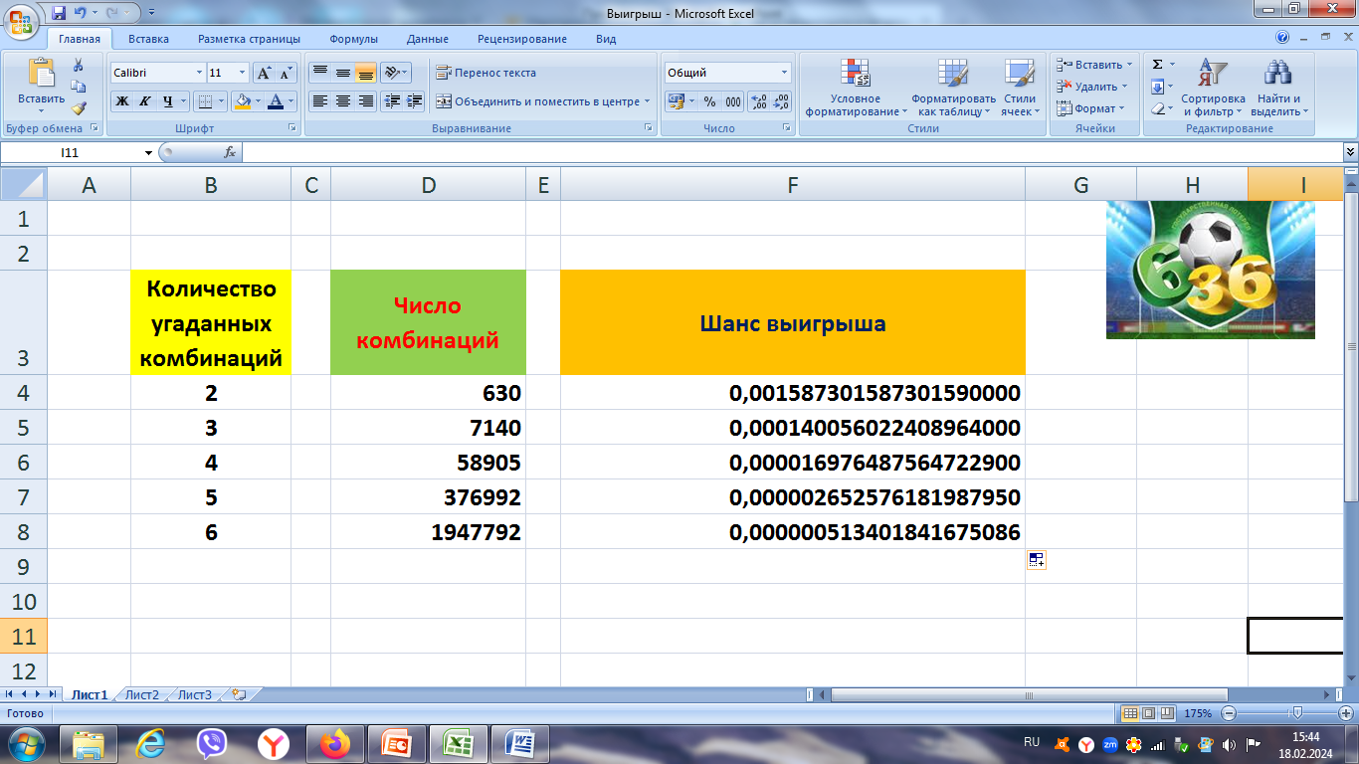
Лотерея

Slide 16
Лотерея
1 947 792 билета = 194 779 200 рублей

Slide 17
Функциональная грамотность
Дополнительное образование
Школа
Семья
ДОУ

Slide 18

Формирование функциональной
грамотности в семье и школе

Slide 19


